Slide 1

类星露谷合作项目
汇报展示
2356215 郑功灿（组长）
2351716 吴瑞翔
2354171 徐浩然
2354098 于闻达
github: https://github.com/Jonny-ee/StarDewValleyGame.git
2024/12/22

Slide 2

简介
1. 游戏项目简介
2. 成员分工
3. 技术堆栈和工具
4. 项目时间线
5. 功能介绍
6. 加分项介绍

Slide 3
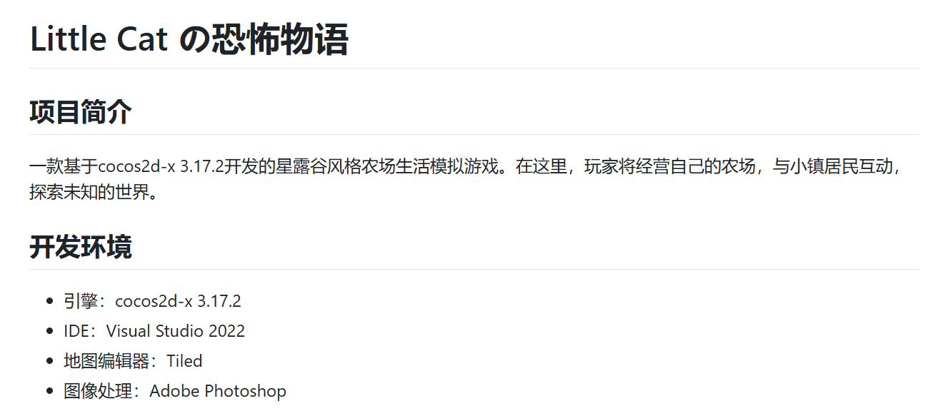
游戏项目简介

Slide 4
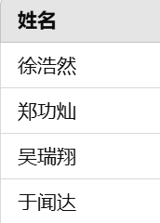
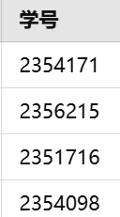
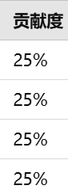
成员分工
郑功灿
吴瑞翔
徐浩然
于闻达
Tiled地图绘制
Scene类及其派生类
Weather类及其派生类
Event类及其派生类
GameTime类
GameMap类
背景音乐
LightManager类
WeatherManager类
NPC交互功能
(NPC)
·NPC随机对话
·NPC分配任务
·NPC移动、送礼
·NPC好感度和建立关系
动物养殖系统
(AnimalSystem)
·动物行走及静止
·动物喂食
砍树功能
(TreeCuttingSystem)
挖矿功能
(MiningSystem)
鼠标指针显示转换
农场功能
(Crop/Cropmanager)
·农作物设计
·农作物种植、生长
·农作物干旱、虫害
背包与物品相关
(ItemSystem/InventoryUI)
·背包UI
·物品增删改查接口
钓鱼功能
(FishingSystem)
·钓鱼逻辑设计
·钓鱼相关提示
人物移动及动画
工具UI及动作动画
作物UI显示
技能系统
（skillSystem、skillUI）
·实现等级系统
·经验获取机制
·等级系统UI
·技能加成效果
农场功能
(Cropmanager)
·农作物浇水功能
·农场资源刷新
·碎石、除草功能
宝箱功能
(Chest)
·矿洞宝箱每日刷新
·宝箱开启机制
·随机生成宝箱物品

Slide 5




技术堆栈和工具
Tiled：用于创建和编辑2D游戏地图；图层管理；导出TMX：生成游戏可以直接使用的地图文件格式。这些功能帮助我们更高效地进行游戏地图的设计和实现。。
项目选择Cocos2d-x 3.17.2版本进行开发。
Cocos2d-x 3.17.2是3.x系列的最后稳定版本，拥有完善的中文文档和丰富的社区资源。作为一个成熟的版本，它具有优秀的性能表现和跨平台兼容性，且现有使用教程较多，特别适合作为中小型游戏开发的选择。
使用C++在Cocos2d-x中进行开发，具有较好的性能表现和完整的面向对象特性，能够更好地实现游戏逻辑和内存管理。同时，C++作为计算机专业的核心语言，将其结合游戏开发，不仅能加深对面向对象编程的理解，还能提供良好的学习和实践机会。
Git能有效地支持团队协作，通过促进沟通和统一的代码管理，帮助团队在项目开发过程中更有效地协同工作。

Slide 6
项目时间线
2024.11.25~2024.12.5
Stage One:
基础学习及配置环境：
学习Cocos2d-x官方文档，各种基类的使用方式；商讨代码规范，创建仓库，掌握Git的使用。
2024.12.6~2024.12.11
Stage Two:
搭建基础框架：
完成场景地图绘制；初步实现玩家的基础操作；实现经验等级系统；实现背包及物品增添功能；初步实现添加NPC及交互。
2024.12.12~2024.12.20
Stage Three:
实现了程序与用户交互的各项功能：
完成农场系统、矿洞系统、探索系统。
2024.12.20~2024.12.21
Stage Four:
增加特色功能及整体调试：
通过整合所有功能增强了整体游戏逻辑；
添加节日、季节变化、虫害等特色功能。
2024.12.21~2024.12.22
Stage Five:
进一步优化整体逻辑；统一测试各项功能。

Slide 7
功能介绍
农场管理：
玩家可以耕种、种植并收获多种作物，作物的成熟时间根据种类和季节变化。
养殖包括但不限于⽜、鸡和⽺等动物。
农场操作包括浇⽔、施肥，以及管理⼲旱和病害威胁，未及时处理会导致作物死亡。
管理农场资源，如⽔资源、种⼦和肥料存储。
社区交互：
与镇上的居⺠建⽴关系，包括友谊和浪漫关系。
参与定期的社区活动和节⽇庆典。
接受并完成居⺠的委托任务，提⾼声望和收获奖励，任务包括收集特定物品、帮助修复建筑等。
探索和冒险：
探索农场周边的地区，包括森林、⼭脉和神秘洞⽳。
挖掘矿物、钓⻥和收集稀有物品。
⻆⾊成⻓和技能：
⻆⾊技能树，包括农业、采矿、钓⻥和料理等。
随着技能提升，解锁新的作物种类、⼯具升级和烹饪⻝谱

Slide 8
加分项介绍
· 界面精美
· 项目目录结构清晰
· 程序运行不会发生崩溃
· 尽可能多地使用单例模式
· 游戏还原度高
· 尽可能多地使用了C++11特性
· 类型推导，构造函数参数列表初始化，基于范围的for循环，继承构造函数，Unicode编码支持，try-catch的使用
· 使用git来管理代码
· 使用CCLOG来调式bug
· 愉悦的BGM
· 天气对植物生长的影响
· 黑夜白天更替
· 鼠标样式的变化
· 建筑物的前景透视
· 拓展性好，后续可以轻松添加各种不一样的NPC，事件等等

Slide 9

总体设计

Slide 10

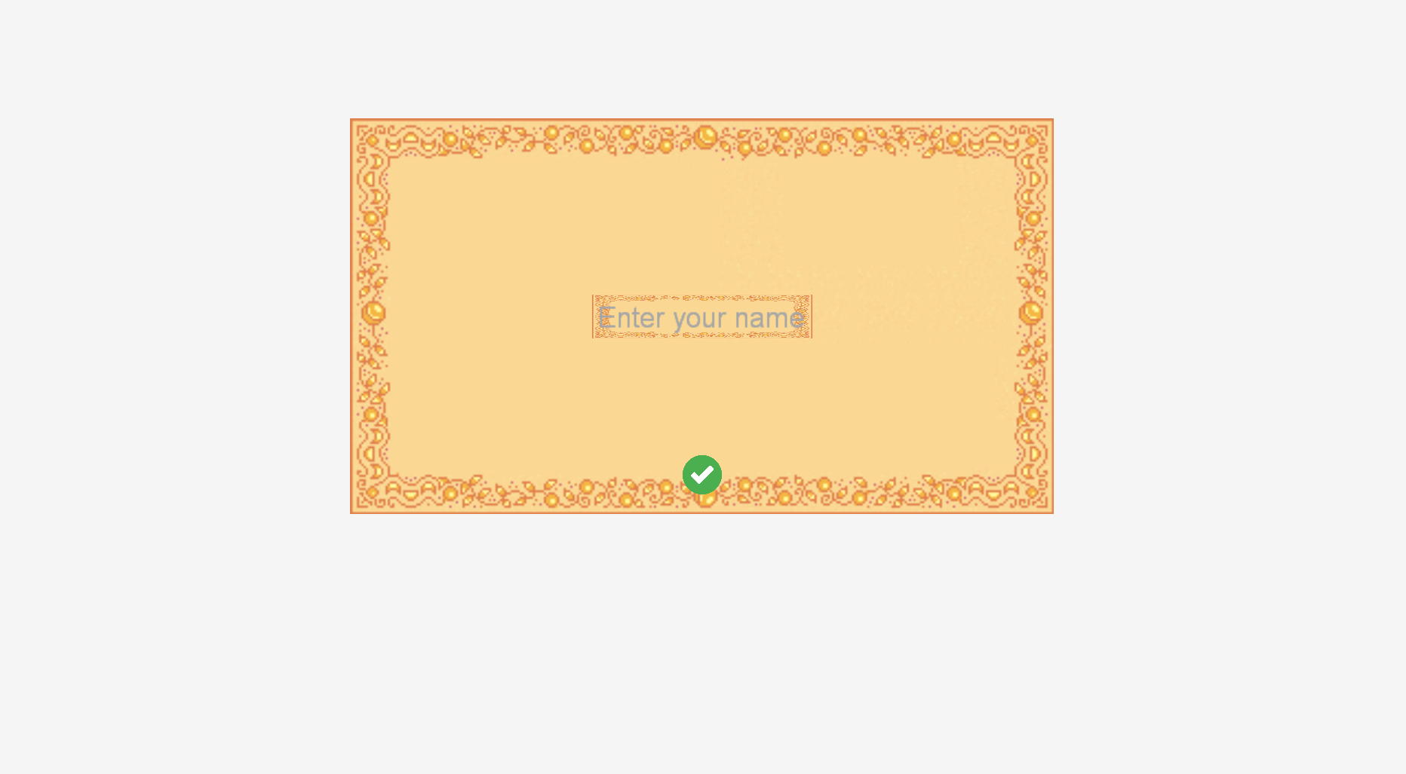

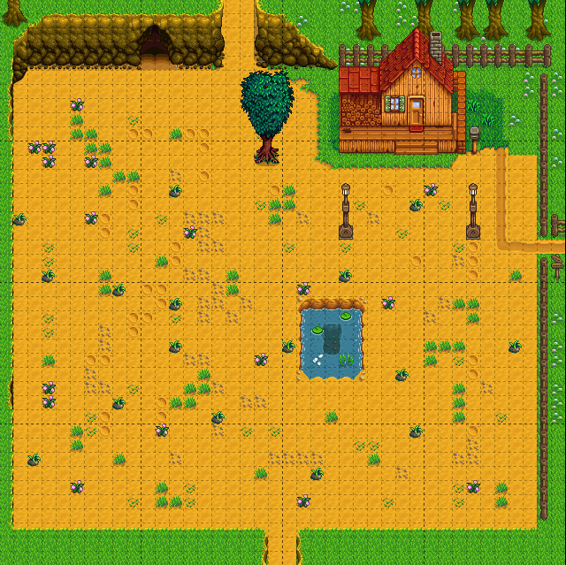

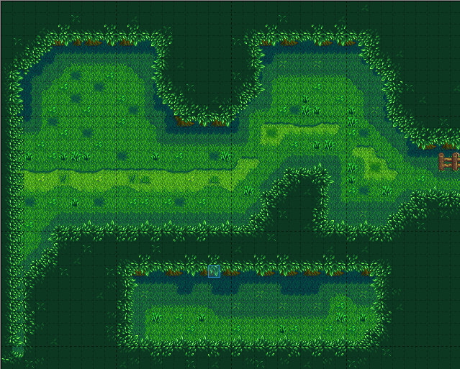
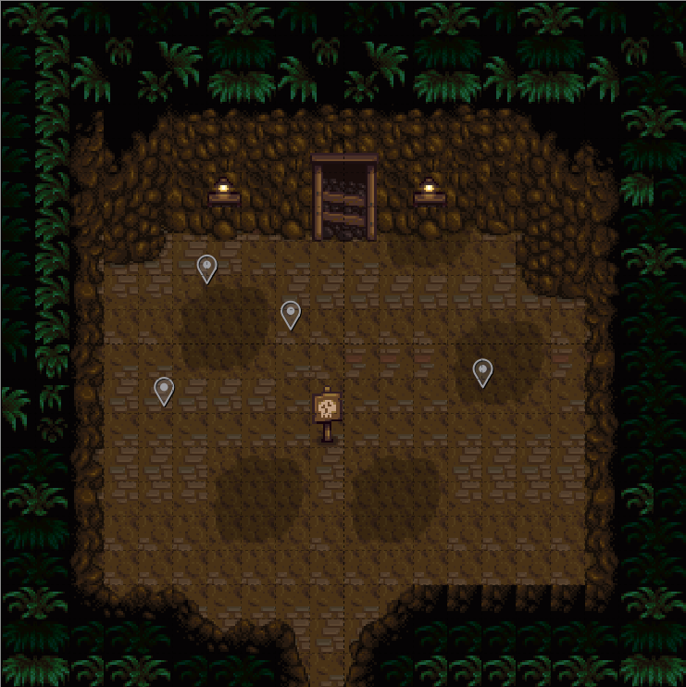

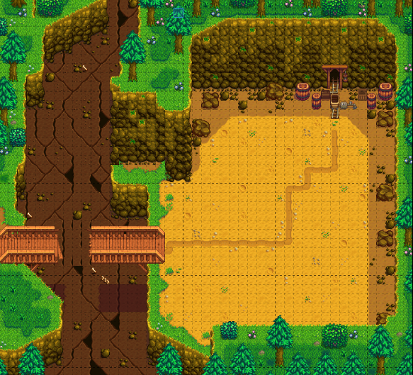

场景
StartScene
Scene
CharacterCreateScene
GameScene

Slide 11
类的继承关系
Sprite
Player
Ore
NPC
Crop
Tree
Chest
Chicken
Tomato
Lewis
Corn
Pig
Alex
Sleep
Marlon
Maru

Slide 12
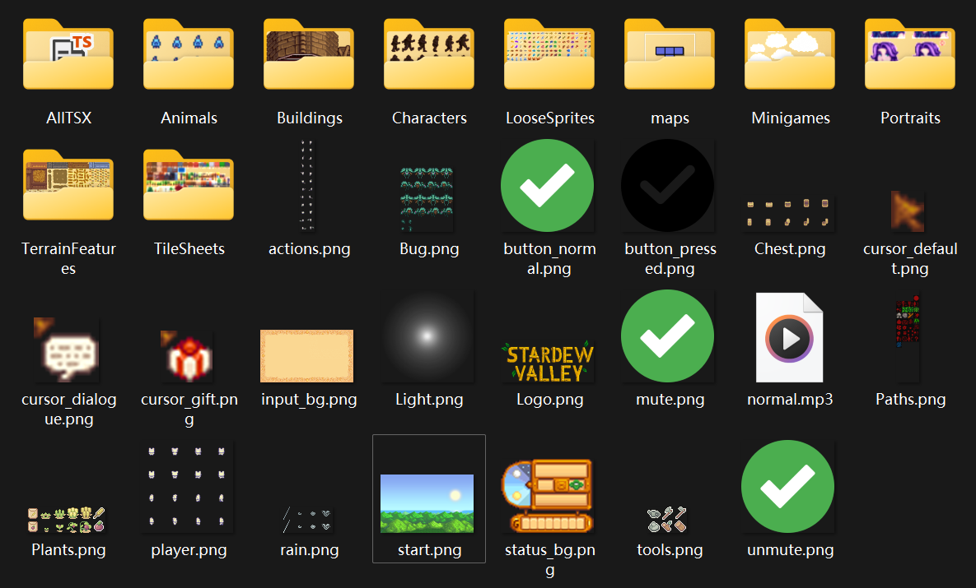
界面设计

Slide 13

功能介绍

Slide 14
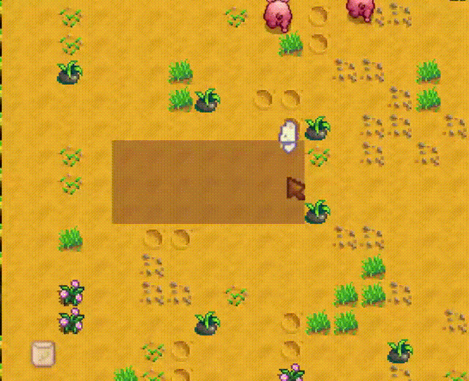
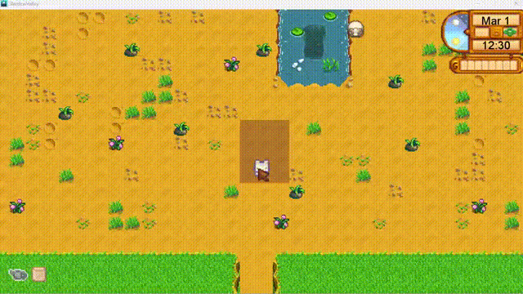
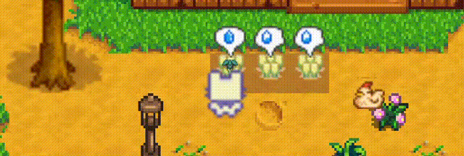
农场相关功能
农场的相关功能包括：
· 手持锄头时点击鼠标会将未开垦土地变成耕地
· 空手（工具图标隐藏时）靠近耕地提示按p键种植
· 手持斧头靠近成熟作物会提示按h键收获，收获后生成可拾取的掉落物
· 随着种植等级提升解锁作物类型
· 农作物的种类决定生长所需时间和水分需求，当水分图标提示缺水，未及时处理会导致作物死亡
· 添加虫害及解决虫害的小游戏（限时连续点击多次空格以解决虫害）

Slide 15
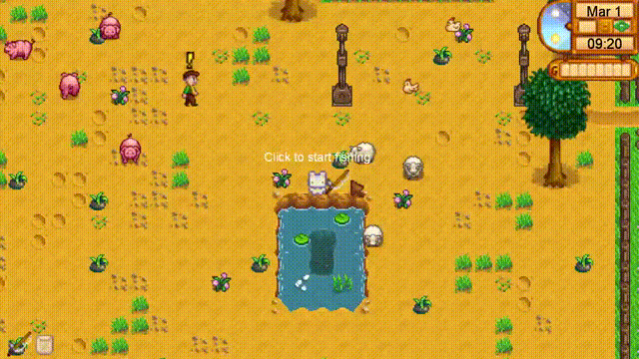
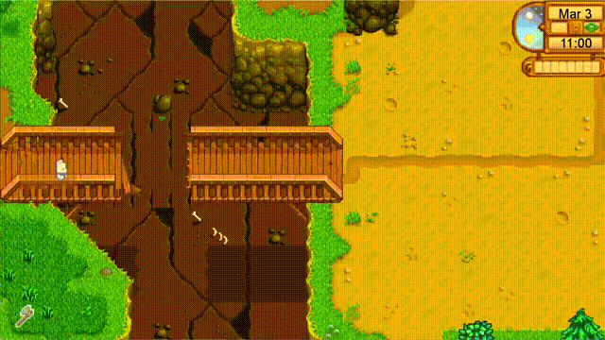

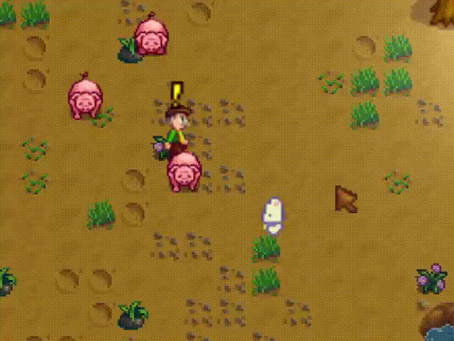
钓鱼
修桥
睡觉
割草、碎石

Slide 16
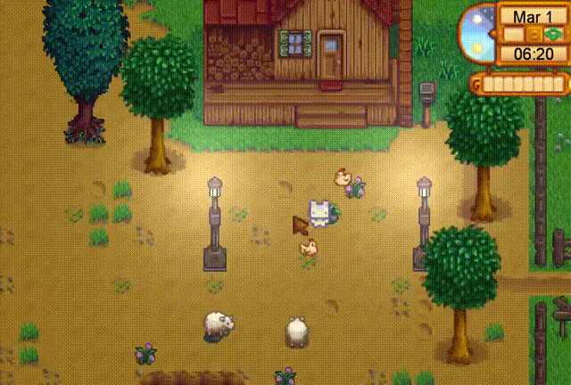
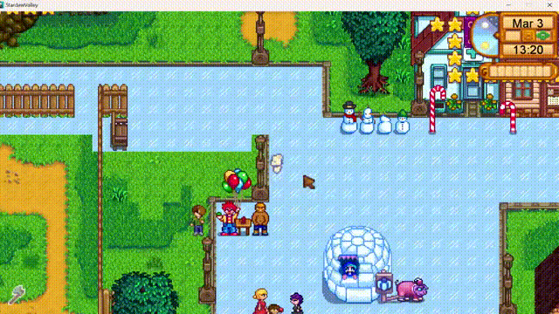
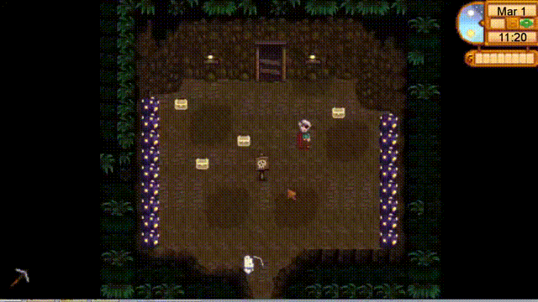
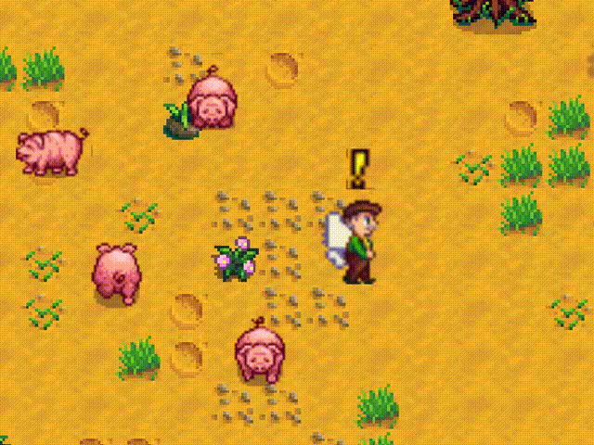
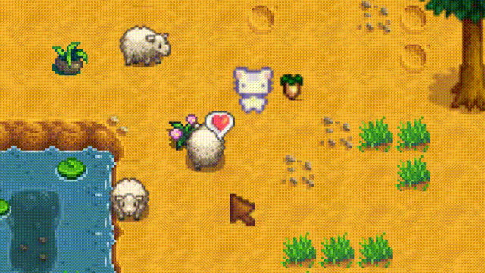
浇水
夜晚灯效
圣诞节
养殖
喂食
挖矿、开宝箱

Slide 17

C++ Features

Slide 18
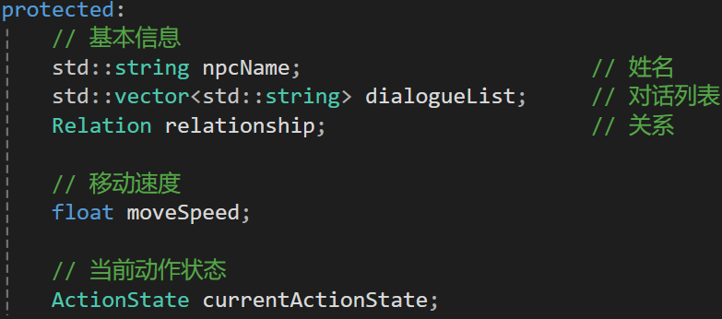
多态
在 抽象基类NPC 类中，定义了一些基本的成员变量，如姓名、对话列表、关系、移动速度和当前动作状态。基类中也声明了一些虚函数，这些函数在派生类（具体NPC）中可以根据需要被重写，以实现不同的行为。通过多态性，我们能够通过基类的指针或引用来调用这些虚函数，而不关心对象的具体类型。程序在运行时会根据对象的实际类型，动态地调用相应的函数版本，从而实现不同的行为和响应。这样的设计增强了代码的灵活性和可扩展性，允许在不修改基类的情况下扩展派生类新的行为，符合面向对象设计原则。

Slide 19
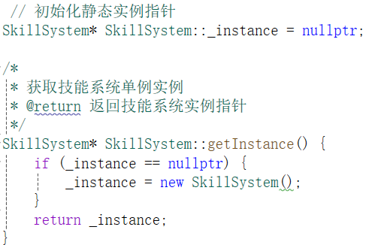
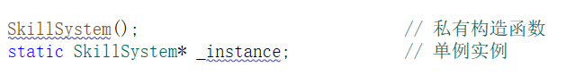
Singleton Pattern单例模式
C++中的单例模式（Singleton Pattern）是一种常见的设计模式，用于确保某个类只有一个实例，并且提供一个全局访问点来获取该实例。单例模式常用于需要共享数据或全局状态的场景，比如日志记录器、配置管理器等。
1. 私有化构造函数：防止外部代码通过构造函数创建新的对象。
2. 私有静态实例指针：用于存储单例的唯一实例。
3. 公共静态访问方法：提供一个全局访问点来获取该实例。
4. 禁止拷贝构造和赋值操作符：避免复制单例对象。

Slide 20
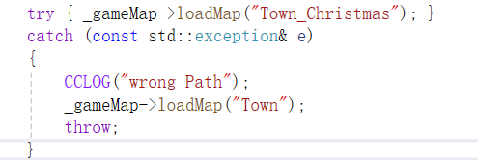
代码安全相关
try-catch是编程语言中用于错误处理的结构，它允许程序在可能发生错误的代码块（try 块）中执行操作，并在捕获到错误或异常时在另一个代码块（catch 块）中处理这些错误。它的作用和使用场景可以概括为以下几点：
异常处理：当程序运行过程中遇到不可预期的情况（如除零错误、文件未找到等异常），try-catch 可以捕获这些异常，防止程序直接崩溃，提高程序的健壮性和用户体验。
资源管理：在 try 语句块中可以获取和使用资源，在与之配套的 finally 块或使用 try-with-resources（某些语言支持）来确保即使发生异常也能正确释放或关闭资源。
错误恢复：通过在 catch 块中编写逻辑，程序可以在遇到错误后尝试采取补救措施，比如回滚事务、重试操作或给出用户友好的错误提示，从而恢复程序到一个稳定状态。
日志记录：在 catch 块中记录异常信息到日志文件，便于开发者后期分析问题原因，进行调试和优化。
业务逻辑控制：在某些场景下，异常处理也可用于实现特定的业务逻辑分支，比如基于不同类型的异常做出不同的业务响应。

Slide 21
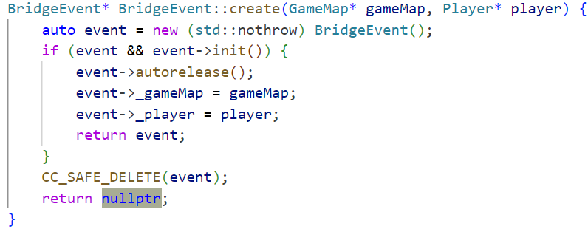
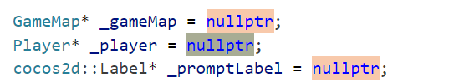
nullptr 关键字
nullptr 是 C++11 引入的一个关键字，用来表示空指针（null pointer）。它是一个类型安全的指针常量，用于替代传统的 NULL 或 0 来表示指针不指向任何有效的对象或地址。NULL 是一个宏，通常定义为 0 或 (void*)0。在某些情况下，NULL 可能导致二义性问题，尤其是在函数重载的情况下。nullptr 被设计为消除这些问题，因为它具有明确的类型 std::nullptr_t，不会被错误地解释为整型。

Slide 22
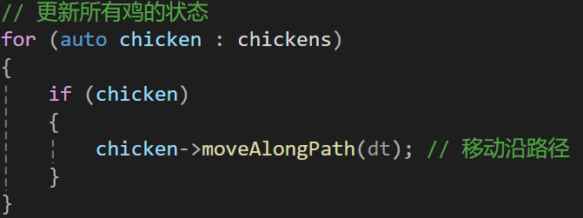
范围基循环
C++11 引入了范围基循环（range-based for loop），提供了一种简洁、高效的方式遍历容器或数组的元素。其语法形式为 for (auto& element : container)，其中 container 是一个可迭代对象，element 是每次迭代获取的元素引用或副本。
相比传统的迭代器循环或索引循环，范围基循环更加直观，减少了代码的冗长和错误风险。它支持 STL 容器、原生数组及任何实现了 begin() 和 end() 方法的自定义容器。在实际使用中，可以通过传值、传引用或使用 const 修饰符来控制访问方式，既提高了代码可读性，又提升了开发效率。

Slide 23
初始化列表语法
C++11 引入了统一初始化列表语法，使用花括号 {} 提供了一种一致的初始化方式。这种语法可以用于所有类型的初始化，包括内置类型、STL 容器、自定义类等。相比传统的圆括号初始化，统一初始化语法更加直观，可以防止一些常见的解析歧义（最著名的 "最令人恼火的解析"），同时还支持聚合初始化。

Slide 24
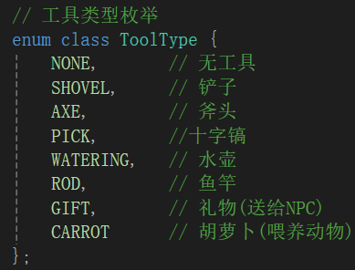
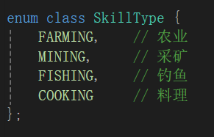
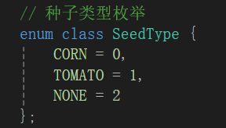
强类型枚举
C++11 引入了强类型枚举（Scoped Enumerations），使用 “enum class” 语法。与传统的 “enum”相比，强类型枚举提供了更好的类型安全性和作用域控制。
枚举成员被限定在枚举类型的作用域内，防止命名冲突；同时不会隐式转换为整数类型，避免了意外的类型转换。这种方式更符合现代 C++ 的类型安全理念，有助于编写更可靠的代码。

Slide 25
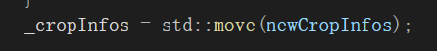
移动语义
C++11 引入了移动语义（Move Semantics），这是一个通过转移资源所有权来优化性能的特性。传统的复制操作会创建对象的副本，而移动语义允许我们将资源（如动态分配的内存）从一个对象直接转移到另一个对象，避免了不必要的复制开销。这在处理大型容器或独占资源时特别有用。
用在保存农作物信息时，创建了一个临时容器（newCropInfos）用于遍历，在遍历后该容器不再需要，故直接转移内存所有权，避免多余内存消耗。

Slide 26

汇报到此结束 谢谢！

